Slide 1
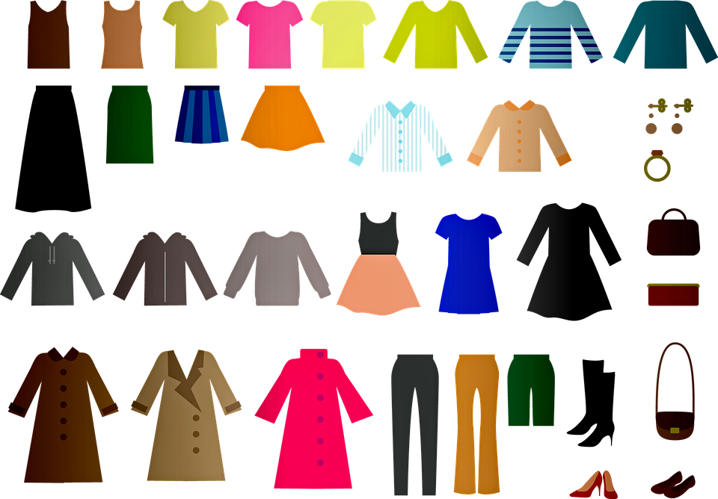
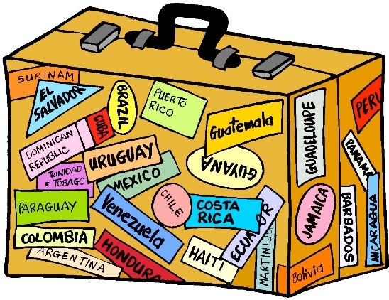
les vêtements

Slide 2
un jean

Slide 3
un short

Slide 4
un pantalon

Slide 5
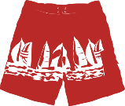
un maillot de bain

Slide 6

un chapeau

Slide 7
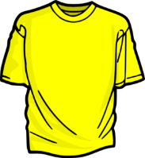
un tee-shirt

Slide 8
des tongs

Slide 9

une veste

Slide 10
une casquette

Slide 11
une serviette

Slide 12
des lunettes de soleil

Slide 13
des baskets

Slide 14
_ _ j_ _n
un jean

Slide 15
_ _ s_ _ _t
un short

Slide 16
_ _ p_ _ _ _ _ _n
un pantalon

Slide 17
un maillot de bain
_ _ m_ _ _ _ _t d_ b_ _n

Slide 18
_ _ c_ _ _ _ _u
un chapeau

Slide 19
_ _ t_ _-_ _ _ _t
un tee-shirt

Slide 20
_ _ _ t_ _ _s
des tongs

Slide 21
_ _ _ v_ _ _e
une veste

Slide 22
_ _ _ c_ _ _ _ _ _ _e
une casquette

Slide 23
_ _ _ s_ _ _ _ _ _ _ e
une serviette

Slide 24
des lunettes de soleil
_ _ _ l_ _ _ _ _ _s d_ s_ _ _ _l

Slide 25
_ _ _ b_ _ _ _ _s
des baskets

Slide 26
13 | 14 | 15 | 16
17 | 18 | 19 | 20
21 | 22 | 23 | 24
Notes:
Ask, for example: ‘Numéro dix-huit, des baskets ou des lunettes de soleil?’
Elicit by offering alternatives.

Slide 27
13 | 14 | 15 | 16
17 | 18 | 19 | 20
21 | 22 | 23 | 24
Notes:
Pictures disappear one by one. Elicit the vocabulary. Give options again, if needed.

Slide 28
1 | 2 | 3 | 4
5 | 6 | 7 | 8
9 | 10 | 11 | 12
des baskets | des lunettes de soleil | un tee-shirt | un short | un pantalon | un maillot de bain
un chapeau | une casquette | une veste | une serviette | des tongs | un jean
Notes:
p.35-36
Elicit the French for each item. Click on the picture to hear it pronounced.

Slide 29

Que portes-tu en vacances?
 | une casquette
 | des tee-shirts
Notes:
pp.37

